Slide 1
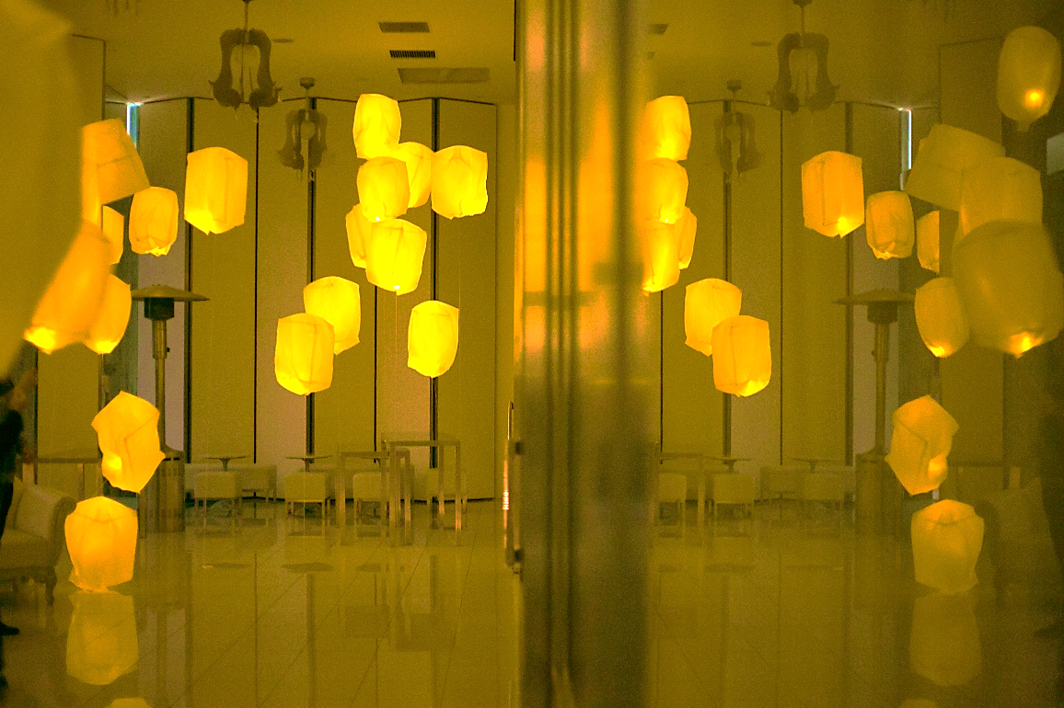
GEIHINKAN X'mas
追加予約のお知らせ

